Slide 1
Cursus collectiebeheer woensdag 14 november 2018

Slide 2
Programma
Collectiebeheer in het algemeen
Collectievorming
Administratief beheer van de collecties
Nummeren
Organisatie van het werk
Fysiek beheer van de collecties
Schadefactoren
Verpakken en opbergen

Slide 3
Even voorstellen
Naam
Organisatie
Grootste zorg m.b.t. collectie?

Slide 4
Kerntaken heemkundekring
Verzamelen
Behouden
Documenteren
Onderzoeken
Informeren
Notes:
Alvorens de vijf woorden te tonen, eerst de vraag stellen wat zij als kerntaak zien.

Slide 5
Museumdefinitie (ICOM, 2006)
Een museum is een permanente instelling,
niet gericht op het maken van winst,
toegankelijk voor publiek,
die ten dienste staat van de samenleving en haar ontwikkeling.
Een museum verwerft, behoudt, onderzoekt, presenteert, documenteert en geeft bekendheid aan de materiële en immateriële getuigenissen van de mens en zijn omgeving, voor doeleinden van studie, educatie en genoegen.
Notes:
Bespreken waar de verschillen zitten met een heemkundekring.

Slide 6
Opdracht 1
Een plaatsgenote staat aan de deur met een oude foto en een doopjurkje. Haar moeder draagt op die foto dat doopjurkje. Ze biedt beide objecten aan de heemkundekring aan en wil ze het liefst ook gelijk achterlaten.
Wat doet u?
Beschrijf hoe u de vraag afhandelt.
Notes:
Alvorens door te gaan naar de volgende dia, nu eerst een opdracht: dit opschrijven, en vervolgens gezamenlijk bespreken → hier flip-over voor gebruiken

Slide 7
Collectiebeheer = keuzes maken
Doel HKK
Beleid HKK
Collectiebeheer HKK
Notes:
Collectiebeheer is de basis voor het functioneren van de heemkundekring of het museum: de materiële en immateriële getuigenissen (van de mens en zijn directe omgeving, in het geval van een hkk) zijn immers dat wat een museum tot een museum maakt. We maken bewust of onbewust voortdurend keuzes: in wat we wel bewaren en wat niet, in hoe we het documenteren, in hoe we het bewaren.

Slide 8
Willem Frijhoff Ordelijk vergeten: het museum als geheugen van de gemeenschap, 1992
‘Tenzij we in de war zijn of onze geest ziek is, is onze persoonlijke herinnering steeds een gestructureerde herinnering. Mentaal verrichten we de operaties van oproepen, selecteren, ordenen en zingeven van geheugenelementen die uiteindelijk tot een sprekende, eenduidige herinnering voeren. Bij het groepsgeheugen gaat dat niet vanzelf. Het archief of het museum ordent zelf niets. Het is niet méér dan een bewaarplaats. Er moeten mensen aan te pas komen om te selecteren, ordening aan te brengen en een zinvolle presentatie te bewerkstellingen. Eerst dan kan collectieve herinnering zich aan de voorwerpen hechten. En daar beginnen de problemen.’
Notes:
De problemen: cultuurhistorische musea en heemkundekringen hebben een complexe opdracht, ze verzamelen namelijk informatie over het dagelijks leven. En maak daar maar eens een zinvolle selectie uit voor toekomstige generaties! Want voorwerpen hebben we enorm veel om ons heen.

Slide 9
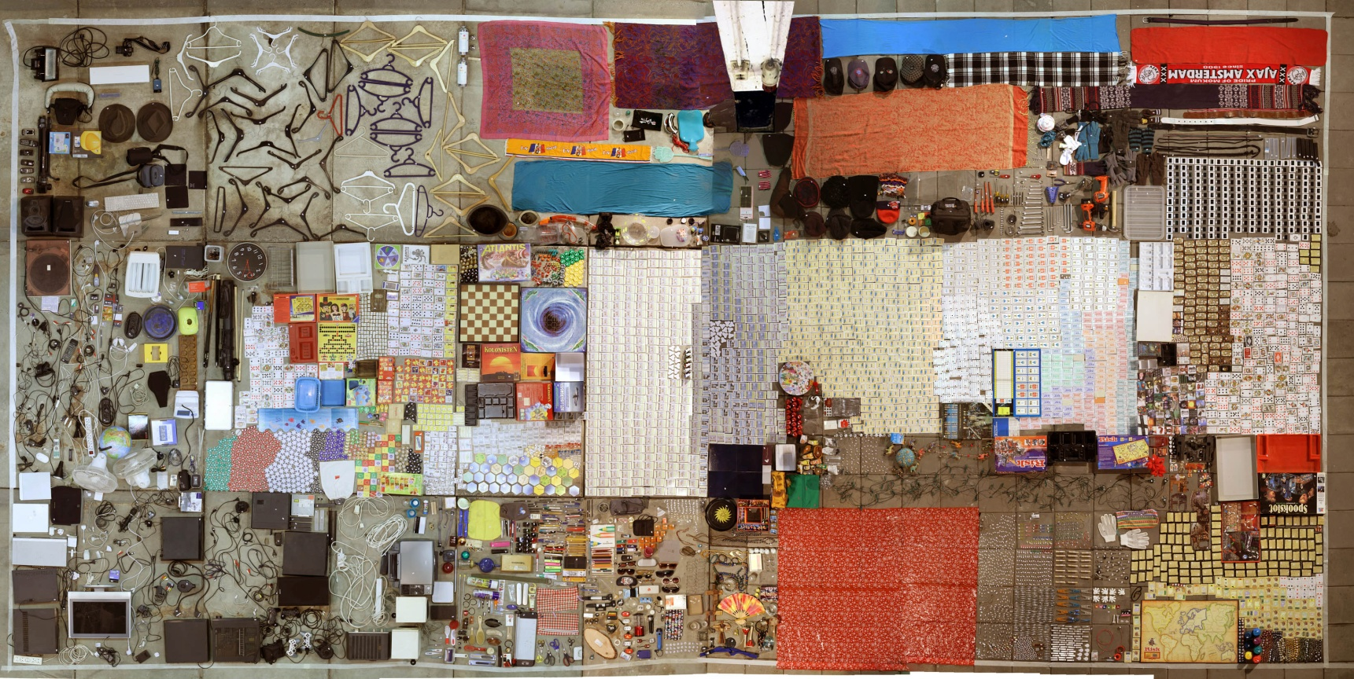
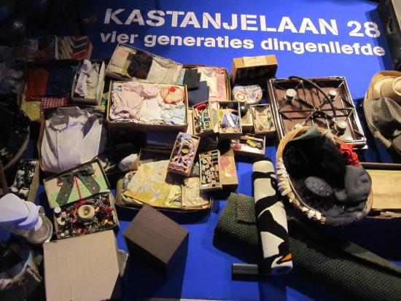
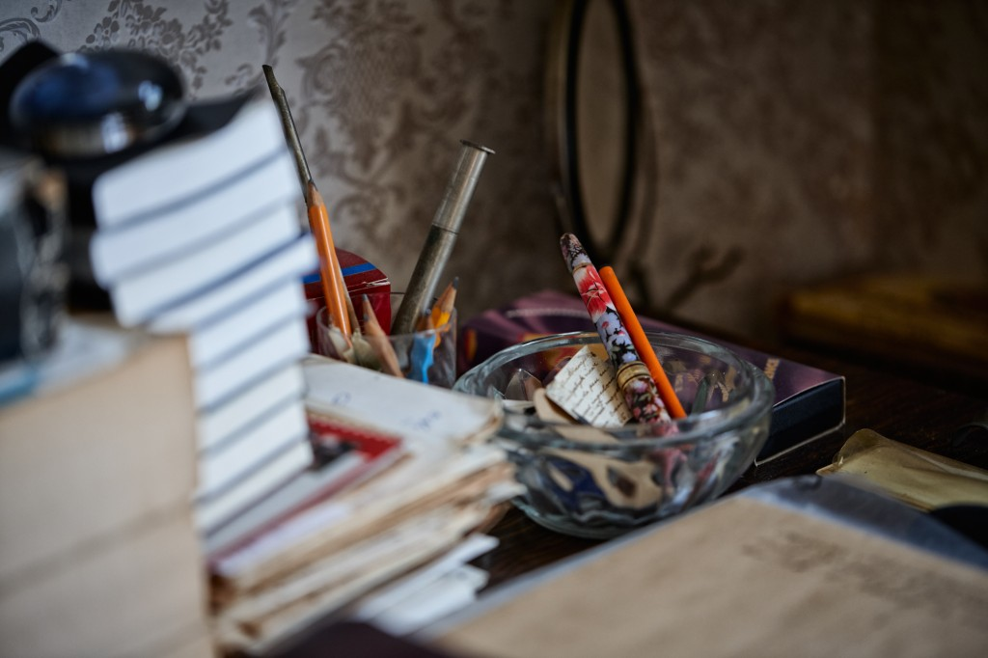
Overal spullen
Notes:
Verwijzen naar de film Overal spullen, die kunstenaar Judith de Leeuw maakte en die eind 2011 werd uitgezonden door de Boeddhistische Omroep.
Het is in mijn optiek een prachtige film, een zoektocht naar de relatie tussen mensen en ding. Zij besluit om al haar spullen –in haar zoektocht naar het nut van al die spullen – naar een loods te brengen en te categoriseren, te beschrijven, te nummeren en dus ook te tellen.
Zij komt tot de ontdekking dat ze in het relatief kleine huis in Amsterdam, waar ze met haar partner en zoon van 2 jaar woont (een middenklassehuishouden), maar liefst 15.734 objecten heeft. En volgens de mannen die het kunnen weten (de verhuizers die haar spullen naar de loods brengen) is dat heel normaal. Een mens heeft al gauw 80 tot 100 dozen, zoals de verhuizers het uitdrukken.
Als we eens gaan tellen hoeveel spullen we op dit moment in Nederland gebruiken, en dat aantal van 15.000 eens als uitgangspunt nemen voor een gemiddeld huishouden. Volgens het CBS telt Nederland op dit moment 7,5 miljoen huishoudens. Dat betekent dat we bijna 118 miljard spullen hebben, waarvan ca. een kwart elke 3-4 jaar vervangen wordt. En dat zijn dan alleen de huishoudens, nog niet de kantoren, bedrijven, ziekenhuizen, overheidsgebouwen etc.
Maar een heel klein deel van al onze spullen komt in musea, archieven of bij heemkundekringen terecht. Ik heb daar voor de provincie Brabant een idee van, want wij hebben zowel de collecties van de musea (MusIP) als de collecties van de heemkundeverenigingen geïnventariseerd en de objecten geteld. Dat gaat in totaal om ca. 200 instellingen, waar in totaal ca. 2,5 miljoen objecten bewaard worden.
Musea: 1252 collecties met 1,5 miljoen voorwerpen (ook 40.000 vliegen in het Natuurmuseum Brabant)
Heemkundeverenigingen: 416 collecties met 1 miljoen voorwerpen (heel veel historische foto’s)
Als we ervan uitgaan dat in Brabant, met ca. 2,5 miljoen inwoners ruim 1 miljoen huishoudens zijn, dat betekent dat het aantal objecten in musea en heemkundeverenigingen minder dan 0,2 promille is van wat er op dit moment in Brabant aan spullen is.
Hoe ga je selecteren uit zoveel spullen?
Dit proces van het verzamelen van ‘het dagelijks leven’ wordt mooi toegelicht in Spaarstation Dingenliefde in het Openluchtmuseum.
Een heel unieke manier om dagelijks leven vast te leggen is het bevriezen in de tijd: dat gebeurde met het Mastboomhuis in Oud-Gastel, waarin sinds de dood van de laatste bewoner in 1999, en naar zijn wens, niets meer veranderd is.

Slide 10
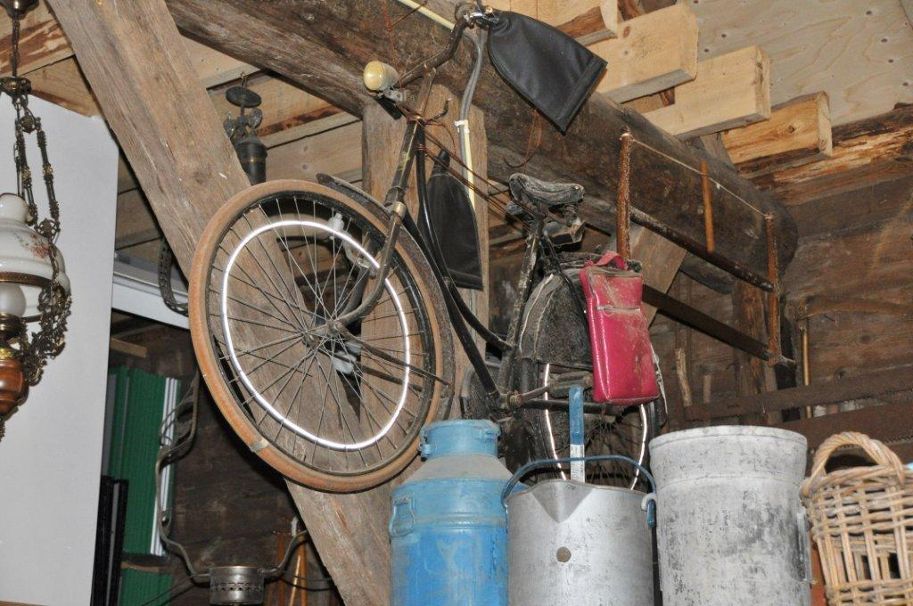
Collecties in beeld
MusIP/Erfgoedmonitor: Inventarisatie op deelcollectieniveau van musea en heemkundekringen in Noord-Brabant
Onder een deelcollectie wordt verstaan: een groep objecten die samenhang met elkaar vertoont. Dat kan doordat ze:
dezelfde functie hebben (bidprentjes, gereedschap);
hetzelfde type object zijn (foto’s, archief);
over hetzelfde onderwerp gaan (WO II, verenigingsleven).
Notes:
Maar een heel klein deel van al onze spullen komt in musea, archieven of bij heemkundekringen terecht. Ik heb daar voor de provincie Brabant een idee van, want wij hebben zowel de collecties van de musea (MusIP) als de collecties van de heemkundeverenigingen geïnventariseerd en de objecten geteld. Dat gaat in totaal om ca. 200 instellingen, waar in totaal ca. 2,5 miljoen objecten bewaard worden.
Musea: 1252 collecties met 1,5 miljoen voorwerpen (ook 40.000 vliegen in het Natuurmuseum Brabant)
Heemkundeverenigingen: 416 collecties met 1 miljoen voorwerpen (heel veel historische foto’s)
Als we ervan uitgaan dat in Brabant, met ca. 2,5 miljoen inwoners ruim 1 miljoen huishoudens zijn, dat betekent dat het aantal objecten in musea en heemkundeverenigingen minder dan 0,2 promille is van wat er op dit moment in Brabant aan spullen is.

Slide 11
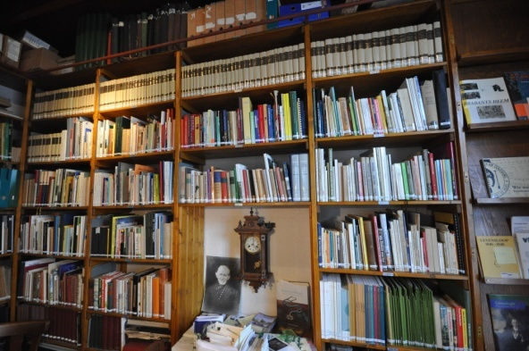
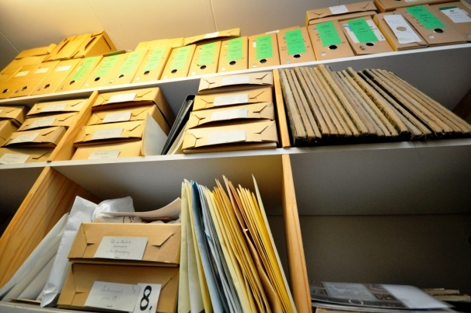
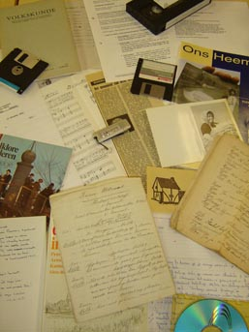
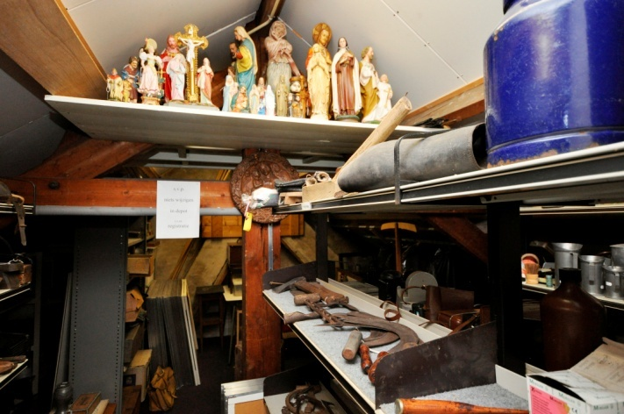
Soorten collecties
Bibliotheek
Beeldmateriaal
Bidprentjes
Voorwerpen
Documentatie
Archieven

Slide 12
Weet wat je in huis hebt
Benoem collectieonderdelen
Probeer aantallen per deelcollectie te schatten
Weet hoe je collectie tot stand is gekomen
- herkomst
- achterliggend beleid

Slide 13
Wat wil je in huis hebben?
Stel een verzamelbeleid op dat aansluit bij de doelstelling van de heemkundekring
Leg dit vast in het beleidsplan of eventueel in een collectieplan
Bekijk of de collecties passen in dit beleid

Slide 14
Basis voor goed collectiebeheer:
Doen:
Leg in grote lijnen vast welke collecties de HKK heeft en waar ze vandaan komen
Leg de relatie tussen doel en beleid van de HKK, en de collectie
Stel op basis daarvan een collectiebeleid vast, inclusief verzamel- en afstotingsbeleid
Niet doen:
Objecten/collecties bewaren alleen omdat ze ooit binnen zijn gebracht
Doorgaan met verzamelen, registeren en bewaren zonder collectiebeleid
Notes:
Samenvattend.
Een collectiebeleid moet realistisch zijn. Alles verzamelen wat met de geschiedenis van de eigen plaats te maken heeft, kan niet. Bedenk daarom kernpunten van beleid (wat wil je in ieder geval hebben?), en ook welke organisaties misschien zaken kunnen opnemen die je zelf niet neemt. Ook is het belangrijk goed te weten wat al bewaard wordt (b.v. krantendigitalisering).

Slide 15
Opdracht 2
De collectie bevat een schenking van 1200 foto’s van een plaatselijke hobby-fotograaf, gemaakt tussen 1950 en 1980. De foto’s zitten in mapjes, waarop de onderwerpen zijn geschreven, als volgt:
Opening Boerenleenbank, met burgemeester Piet Segers
Kleurenfoto’s Communicanten
Dia’s intocht Sinterklaas jaren zestig?
Portret Burg. Seegers
Brand in de molen
Café Bongers, fietstocht 1974
Straten
Groepsfoto’s lagere school
Sint Nicolaas basisschool De Wiek
Gezicht op de Dorpsstraat
Hoe gaat u te werk om deze collectie te registreren?
Notes:
Cursisten in tweetallen laten werken
Laten opschrijven en resultaten delen op flip-over.

Slide 16
Administratief beheer
Om de collectie te kunnen beheren en verantwoording af te kunnen leggen
wat heb ik huis
- waar kan ik het vinden
nummer, naam, standplaats,verwervingsgegevens
Om te kunnen informeren over de collectie
beschrijving
aanvullende gegevens (deels in trefwoorden)

Slide 17
Registreren en documenteren
Hoe worden gegevens vastgelegd?
Handmatig of digitaal systeem?
Alle collecties in één systeem?

Slide 18
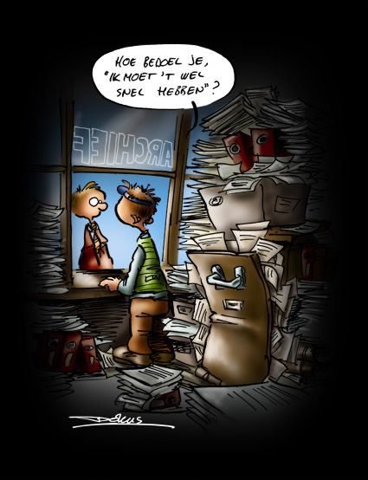
Ontsluiten
Hoe worden gegevens teruggevonden?
Trefwoorden?
Standaarden?

Slide 19
Keuze voor vastleggen en ontsluiten van gegevens:
Doelstelling en beleid heemkundekring
Grootte van de collectie
Inhoud van de collectie
Gebruik van de collectie
Kennis van de collectie
Beschikbare mensen en middelen

Slide 20
Inhoud/gebruik van de collectie
Publicaties: meestal geen verwervingsgegevens vastgelegd
Bidprentjes: meestal voor de persoonsgegevens
Foto’s: meestal voor dat wat afgebeeld is
Inhoud en gebruik bepalen dus mede de wijze van registreren

Slide 21
Minimale registratie
Instellingsnaam
Objectnaam
Inventarisatienummer
Verwervingsgegevens
- verworven van
- verwervingswijze
- verwervingsdatum
Standplaats
Notes:
Hierbij toelichten dat publicaties op een andere manier beschreven worden, maar met hetzelfde doel: terug kunnen vinden. Verwervingsgegevens worden hier minder vaak vastgelegd. Archieven: het archief als geheel moet ook zo’n beschrijving krijgen. Bidprentjes pak je iets anders aan (als je ze tenminste vooral bewaart vanwege de persoonsgegevens)

Slide 22
Standaarden
Registreren: informatie-eenheden (SPECTRUM, Dublin Core, CIDOC-CRM)
Ontsluiten: trefwoorden
(Nederlandse vertaling Art & Architecture Thesaurus: www.aat-ned.nl, Geonames)

Slide 23
Informatie over administratief collectiebeheer:
www.museumconsulenten.nl
Home > Uw museum > Collectie- en informatiebeheer > Collectie: registreren, documenteren en online plaatsen
Handleiding informatiebeheer in musea
www.heemkunde-vlaanderen.be
Home > Publicaties > Andere publicaties
- Van Aanwinst tot Zaaltekst. Hoe beheer je een collectie lokaal erfgoed?

Slide 24
Basis voor goed administratief collectiebeheer:
Doen:
Stel vast wat de stand van zaken is m.b.t. administratief collectiebeheer
Leg de relatie tussen het collectiebeleid en het administratief collectiebeheer
Stel op basis daarvan een collectie-informatieplan op, en voer dit uit
Zorg altijd voor minimale registratie (verantwoording kunnen afleggen)
Niet doen:
Gegevens vastleggen zonder duidelijk doel en werkplan
Invoeren van gegevens zonder periodiek overleg met collega-invoerders
Notes:
Nu voor de volgende dia eerst een opdracht: afvinklijstje SPECTRUM: voor welke handelingen zijn afspraken gemaakt, voor welke handelingen niet?

Slide 25
Opdracht 3
Vink aan als de situatie voor uw heemkundekring van toepassing is:
□ Wij hebben afspraken gemaakt over wie objecten aanneemt voor de heemkundekring
□ Wij geven elk object/groep objecten een uniek nummer
□ Wij leggen vast van wie we iets gekregen hebben, en op welk moment
□ Wij werken met een geschreven instructie voor de mensen die objecten registreren
□ Wij bespreken regelmatig met elkaar tegen welke vragen we aanlopen bij het registreren
□ Wij kunnen objecten gemakkelijk terugvinden
□ Wij hebben een rooster voor het schoonmaken van het depot
□ Wij maken het depot elke week schoon

Slide 26
Basis voor een goede organisatie van het werk:
Doen:
Stel vast voor welke werkprocessen afspraken nodig zijn
Leg die afspraken vast in korte, overzichtelijke schema’s, die goed toegankelijk zijn
Houd in de gaten of de afspraken goed werken, en zo niet: stel bij
Niet doen:
Intern handboek maken dat zo uitgebreid is dat niemand het gebruikt
Eén persoon een heel werkproces alleen laten uitvoeren, zonder ‘back up’

Slide 27
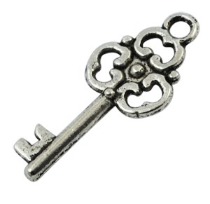
Nummeren
Het doel van nummeren is de identificatie van een voorwerp. Met behulp van het nummer is het mogelijk een relatie te leggen tussen het voorwerp en de gegevens die over het voorwerp zijn vastgelegd.

Slide 28
Opbouw van het nummer
Vorm → eenvoudig
→ geen codes
→ aanloopnullen alleen in geautomatiseerd bestand
Uniciteit → elk object een eigen nummer
→ nooit nummers hergebruiken
Oude nummers die niet meer gebruikt worden, bijvoorbeeld een nummer uit de tijd dat het object nog een andere eigenaar had, worden zorgvuldig administratief bewaard. Ze kunnen belangrijke informatie opleveren over de geschiedenis van het object en de collectie.

Slide 29
Aanbrengen van het nummer
Materiaal voor nummering: → reversibel
→ niet schadelijk voor object en mens
→ afhankelijk van het objectmateriaal
Werkwijze: → schoonmaken voor nummering: alleen indien nodig en liefst door deskundige
→ verwijderen nummering: alleen door deskundige
→ regelmatig controleren
NOOIT:
krassen, graveren, branden, metalen plaatje, stempel, inkt,
zelfklevende sticker, plakband, elastiek, stift, label met
metalen hoeken, metaaldraad, nietje, nagellak,
correctievloeistof

Slide 30
Informatie over nummeren:
www.museumconsulenten.nl
Home > Uw museum > Collectie- en informatiebeheer > Collectie: registreren, documenteren en online plaatsen
- Nummeren van objecten, Gelders Erfgoed, 2012
- Instructiefilmpje
Notes:
Eventueel filmpje tonen

Slide 31
Fysiek beheer: preventieve conservering
Definitie:
het geheel van maatregelen en handelingen dat gericht is op optimale bewaarcondities
Doel:
waarborgen bestaande toestand van het voorwerp en tegengaan van mogelijk verval

Slide 32
De tien schadefactoren
Fysieke krachten (slijtage, stootschade, breuk)
Dieven en vandalen
Brand
Water
Ongedierte en schimmel (insecten, schimmels, knaagdieren)
Verontreiniging (vaste stoffen of gassen, stof en vuil)
Licht en straling
Verkeerde temperatuur (te hoog, te laag, schommelingen)
Verkeerde relatieve luchtvochtigheid (te hoog, te laag, schommelingen)
Informatieverlies
Notes:
Hier al wijzen op Depotwijzer.be > Collectiebeheer > Conservatie
Welke komt het meeste voor? Fysieke krachten en informatieverlies

Slide 33
Middelen
Klimaatbeheersing
Lichtbeheersing
Weren luchtverontreiniging
Good housekeeping (hanteren, schoonmaken)
Bescherming tegen plaagdieren, schimmel
Brand- en inbraakbeveiliging
Vitrine- en depotinrichting

Slide 34
Klimaatbeheersing
Temperatuur en vocht
Relatieve (lucht)vochtigheid (RV): verhouding van de hoeveelheid waterdamp die lucht bevat tot de hoeveelheid waterdamp die de lucht bij de temperatuur van dat moment kan bevatten
Meten: Thermohygrograaf of Datalogger
In algemene zin: temperatuur maximum 20°C, RV 50 tot 55 %
Maak altijd een afweging: Wat is voor de objecten wenselijk dan wel
noodzakelijk, wat is in dit gebouw mogelijk?
Plaats objecten niet tegen buitenmuren
Houd ramen gesloten
Verplaats objecten niet zomaar naar een andere ruimte
Zet verwarming of airconditioning nooit plotseling uit
Plaats voorwerpen niet bij radiator, ventilator etc.
Notes:
Wijzen op website LCM

Slide 35
Lichtbeheersing
Veel objecten hebben te lijden van licht, vooral organische materialen (hout, leer, papier, textiel)
Grote boosdoeners: ultraviolette en infrarode straling
Meten: met een gecombineerde meter voor lichtsterkte (lux) en UV-straling
Maak altijd de afweging: welke objecten het meest beschermen tegen licht?
Houd rechtstreeks daglicht tegen met lamellen, rolgordijnen of luiken
Richt lampen niet direct op objecten; gebruik lampen met een lage UV-waarde
Doe het licht uit en sluit de luiken buiten openingstijden
Breng UV-werende folie op de ramen aan (daglicht bevat veel UV-straling)

Slide 36
Bescherming tegen plaagdieren, schimmel
Stof trekt insecten aan: Houd daarom de ruimten goed schoon
Bescherm objecten tegen stof door ze op te bergen in dozen of hoezen
Houd ramen en deuren gesloten
Vermijd vochtproblemen
Zet planten en bloemen nooit bij de collectie
Eet niet in de buurt van de collectie
Inspecteer nieuw binnengekomen objecten (wees met name alert bij organische materialen)
Wees alert op sporen van aanwezigheid van insecten (uitwerpselen, omhulsels, boormeel, knaagsporen, nesten); gebruik kleefvallen
Haal aangetaste objecten direct weg bij de andere objecten
Raadpleeg een deskundige voor de juiste behandeling

Slide 37
Schoonmaken
www.museumconsulenten.nl
Home > Uw museum > Collectie- en informatiebeheer > Conservering
- instructiefilmpje

Slide 38
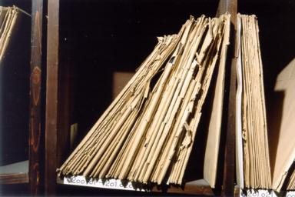
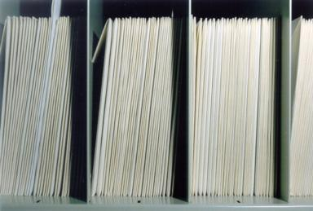
(Her)berging:
Wanneer klimaat in depot niet ideaal is
Dozen bieden een buffer tegen schommelingen in rv
en temperatuur en tegen verzurende gassen
Wanneer de afwerking van het depot niet ideaal is Dozen bieden een buffer tegen licht, stof en
ongedierte
Wanneer de inrichting van het depot niet ideal is
Dozen bieden bescherming tegen ongelukken

Slide 39
Depotinrichting
Benoem de ruimtes waar zich objecten bevinden (zolders, heemkamer of bij mensen thuis)
Benoem opbergeenheden (kasten, vitrines of rekken)
Benoem planken, dozen
Maak een eenduidig standplaatssysteem
depot 2, kast 3, doos 6

Slide 40
Informatie over opbergmaterialen:
www.depotwijzer.be
Home> Collectiebeheer > Bewaren en verpakken > Verpakkingsmaterialen

Slide 41
Basis voor een goed fysiek collectiebeheer:
Doen:
Stel vast wat de stand van zaken is m.b.t. fysiek collectiebeheer: conditie en bewaaromstandigheden
Leg de relatie tussen het collectiebeleid en het fysiek collectiebeheer
Maak een afweging van de risico’s
Stel op basis daarvan een collectiebehoudsplan op, en voer dit uit
Houd altijd het depot goed schoon
Niet doen:
Alleen maar kijken naar temperatuur en RV en deze beheersen met apparatuur (be- dan wel ontvochtigers)
Notes:
Eventueel subsidies ter sprake brengen en gezamenlijke aanschaf van bergmaterialen.

Slide 42
Veel succes!
Vragen?
annettegaalman@erfgoedbrabant.nl

